Slide 1
Modelos de Sistemas de Indicadores para Avaliação da Sustentabilidade

Slide 2
objetivos principais
bem estar
felicidade
harmonia
respeito-próprio
realização
comunidade
teologia
& ética
aaaaaaaaa
objetivos intermediários
capital humano e social
saúde
lazer
mobilidade
conhecimento
comunicação
bens
política econômica
recursos intermediários
capital humano e construído
mão de obra
ferramentas
matéria prima processada
fábricas
ciência & tecnologia
capital natural
energia solar
biosfera
ciclos biogeoquímicos
recursos principais

Slide 3
Indicadores de Ética
Indicadores de bem estar
Indicadores de Capital humano e social
Indicadores de política econômica
Indicadores de capital humano e construído
Indicadores de ciência & tecnologia
Indicadores de capital natural

Slide 4
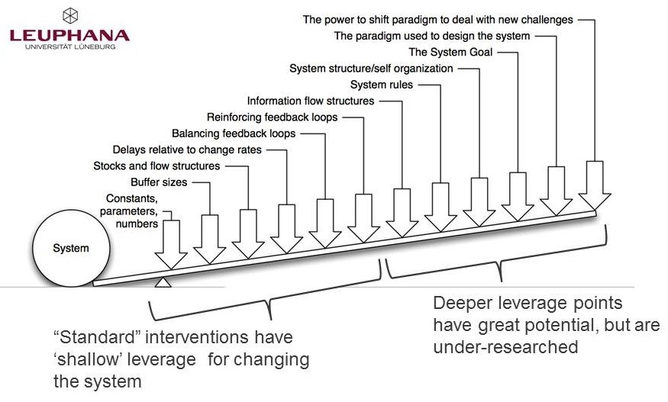

Slide 5
Categorias | Pontos de alavancagem | Impacto em nível estratégico
Pontos de alavancagem estática | 12. Constantes, parâmetros, números, tais como subsídios, impostos, normas 11. O tamanho de buffers e outras tipos de estabilização de estoque, em relação aos seus fluxos 10. A estrutura dos estoques e fluxos de materiais, tais como rede de transportes, estruturas etárias da população
Pontos de alavancagem dinâmica | 9. O tempo do atraso, em relação às taxas de mudanças do sistema 8. A força dos loops de feedback negativo, em relação ao efeito que eles estão tentando corrigir 7. O ganho no uso de loops de feedback positivo 6. A estrutura dos fluxos de informação, quem tem ou não acesso a que tipos de informações
Pontos de alavancagem contextual | 5. As regras do sistema, tais como incentivos, punição, restrições 4. O poder de adicionar, mudar, evoluir, ou auto-organizar a estrutura do sistema 3. O objetivo do sistema 2. O paradigma onde o sistema se apoia – de onde surgem os seus objetivos, estrutura, as regras, os atrasos, os parâmetros
Pontos de alavancagem paradigmática | 1. O poder de transcender paradigmas

Slide 6
Categorias | Indicadores de Pontos de alavancagem | Impacto em nível estratégico
Pontos de alavancagem estática
Pontos de alavancagem dinâmica
Pontos de alavancagem contextual
Pontos de alavancagem paradigmática

